Slide 1
Здоровье души и тела
ГБОУ СОШ №1 «ОЦ» п.г.т. Стройкерамика с/п д/с «Звёздочка»
Воспитатель Яковлева Н.А.

Slide 2
Часто ли болеет ваш ребенок?

Slide 3
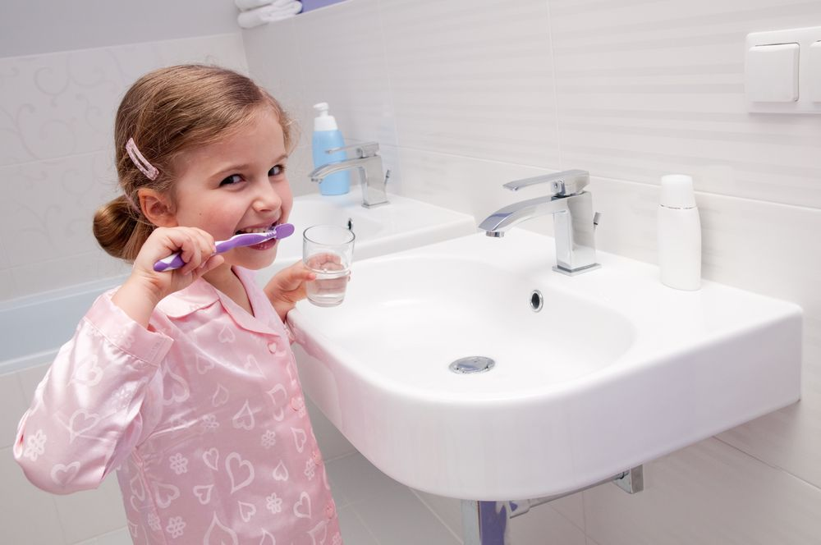
Компоненты здорового образа жизни
Элементарные правила личной гигиены

Slide 4
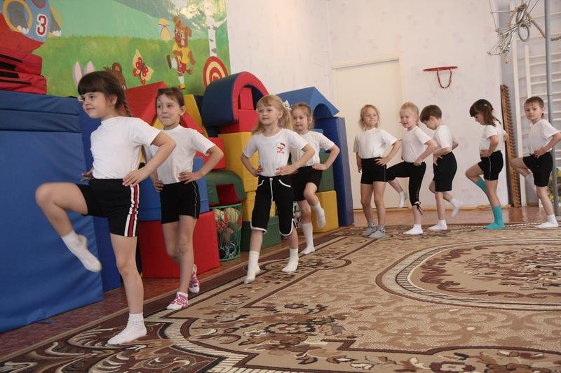
Утренняя зарядка

Slide 5
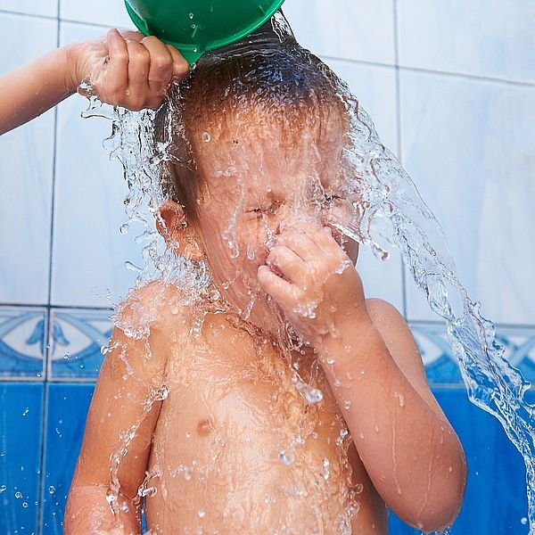
Закаливающие процедуры

Slide 6
Прогулки на свежем воздухе

Slide 7
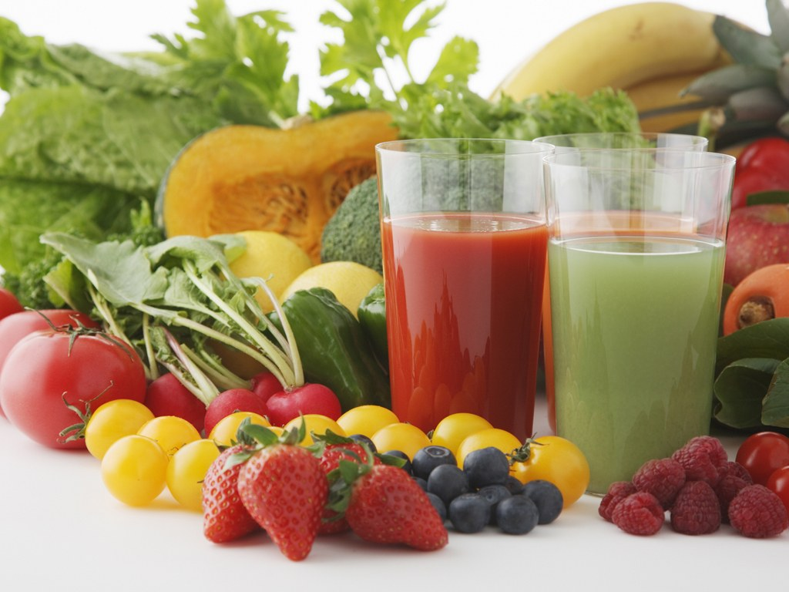
Рациональное и полноценное питание

Slide 8
На что необходимо обращать первостепенное внимание в семье и детскому саду?
Рациональное и калорийное питание
Достаточное пребывание на свежем воздухе
Закаливающие мероприятия
Здоровая гигиеническая среда
Соблюдение режима дня
Полноценный сон
Наличие спортивных площадок, физоборудования
Благоприятная психологическая атмосфера

